Slide 1


Khái niệm về kế thừa và lợi ích của kế thừa

Slide 2
Hướng đối tượng trong Kotlin
Trong phần này Tui sẽ trình bày các kiến thức liên quan tới Kế Thừa trong lập trình Hướng đối tượng

Slide 3
Hướng đối tượng trong Kotlin
Kế thừa là gì?
Kế thừa bạn có thể hiểu nôm na là Sự TÁI SỬ DỤNG lại mã nguồn cũ, có thể mở rộng thêm mã lệnh mới từ những thứ đã tồn tại, giúp nâng cao hiệu suất lập trình.
Thường các đối tượng có cùng chung một số đặc điểm, hành vi được nhóm lại với nhau.
Ví dụ:
Xe đạp
Xe máy
Xe hơi
Xe tải

Slide 4
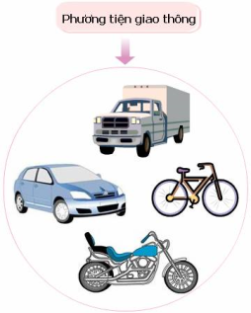
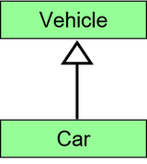
Hướng đối tượng trong Kotlin

Slide 5
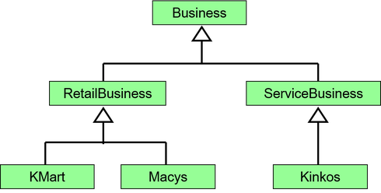
Hướng đối tượng trong Kotlin
Hay Một lớp con có thể là lớp cha của các lớp khác:

Slide 6
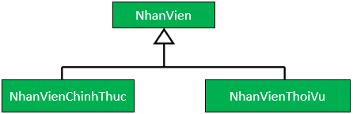
Hướng đối tượng trong Kotlin
Tổng quát hoá: Những đặc điểm chung mà các lớp đều có==>là các lớp Cha
Chuyên biệt hóa: Những đặc điểm riêng chỉ có các lớp con mới có ==>là các lớp Con

Slide 7


Hey! Coding is easy!
END

